Slide 1
2025학년도 교육과정편성표 제출 방법
(인천 교육과정편성표 작성시스템 활용)
인천 교육과정편성표 작성시스템 (ice-curriculum.kr)
*주소창에 주소 입력 후 고등학교 교육과정 클릭
·
·

Slide 2
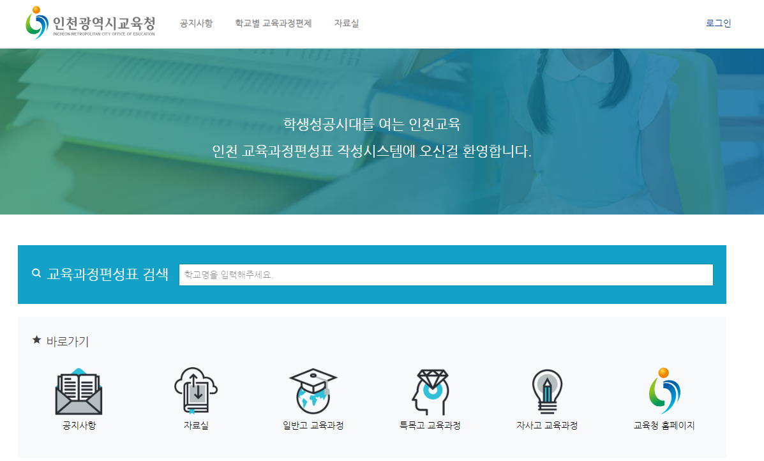
·
·

Slide 3
학교 교육과정 편성표 입력 전 안내 사항
1. 2023학년도 기준 1학년의 3개년, 2024학년도 기준 1학년의 3개년
교육과정은 별도 입력 없이 기존 자료 이용 가능
- 단, 교육과정을 일부 수정한 경우에는 해당 사항 반영 후 제출 필수
2. 2025학년도 기준 1학년의 3개년 교육과정은 신규생성 및 입력 요망
3. 2023학년도, 2024학년도, 2025학년도 교육과정 편성표 모두 제출
- 각 학년도마다 3개년 교육과정 제출

Slide 4
학교 교육과정 편성표 입력 전 안내 사항
4. 학교지정 선택 과목은 학생선택 선택 과목으로 편성
5. 2023학년도, 2024학년도 기준 1학년
- 실용국어, 기본영어, 실용영어, 기본수학, 실용수학은 공통 과목과
진로 과목으로 모두 편성이 가능하므로
학교 교육과정 편성표와 동일하게 편성되었는지 확인 필요
- 예술 계열 전문교과Ⅰ 중 국어 또는 예술로 편성한 과목은
학교 교육과정 편성표와 동일하게 편성되었는지 확인 필요
# 해당 과목 예시: 문학 창작 입문, 문학 개론 등

Slide 5
학교 교육과정 편성표 입력 전 안내 사항
Q. 2023학년도 기준 1학년, 2024학년도 기준 1학년 3개년 교육과정에
변동이 발생하면 어떻게 해야 하나요?
처리 절차(2023학년도, 2024학년도)
1) 교과협의회 협의 → 교육과정위원회 협의 → 학교운영위원회 심의 후
2) 교육과정편성표 작성 시스템에서 수정
3) 동시에, ‘교육과정 변경’을 알리는 공문을 시교육청 중등교육과로 발송
→ 교육청 승인 후 변경된 교육과정 적용 및 운영
※ 2023, 2024학년도는 기존에 ‘승인 완료’ 되었으며 임의적 수정이 불가함
수정 발생 시 위의 절차를 준수하는 것이 필요함

Slide 6
학교 교육과정 편성표 입력 전 안내 사항
Q. 2025학년도 기준 1학년 3개년 교육과정에 변동이 발생하면
어떻게 해야 하나요?
2024. 9. 2. ~ 12. 30. 승인 전까지
1) 교과협의회 협의 → 교육과정위원회 협의 → 학교운영위원회 심의 후
2) 교육과정 편성표 작성 시스템에서 편성표 신규 작성
3) 수정 사항 발생 시에는 수시 수정 가능
(*컨설팅 의견 확인 및 반영 여부를 학교에서 결정 가능)
2024. 12. 30. 승인 이후
1) 2023학년도, 2024학년도 변경 방법과 동일하게 적용

Slide 7
학교 교육과정 편성표 입력 전 안내 사항
Q. 교육과정 편성표 작성 시스템에서 작성한 내용을
나이스에 다시 입력해야 하나요?
- 현재(2024년) 기준, 나이스에서 가져오기 기능이 있다고는 하지만
타시도의 상황을 참고하면 많이 불편한 상황임
- 이에 부득이하게 두 번 입력하는 상황이 발생함
*양해 부탁드립니다.

Slide 8
학교 교육과정 편성표 입력 전 안내 사항
6. 교차수강 과목 입력
(예시: 1학년 미술, 음악 과목을 1학기와 2학기에 교차로 3단위씩 수강하는 경우)
1) 학생 선택 과목으로 해당 과목 입력
2) 화면에 아래와 같이 나타나면 맨 뒤쪽의 ‘자동 계산＇ 부분의 사각형 체크
(해당 선택 과목 중 하나만 체크하면 나머지는 자동으로 체크됨)
3) 음영이 없는 부분에서 마우스 오른쪽 버튼 클릭 → [교차수강] 선택
→ 비고에 교차 수강이라고 기록됨
1
2

Slide 9
학교 교육과정 편성표 입력 전 안내 사항
7. 선택 군내 선택 교과목 수가 다른 경우
(예시: 사회, 과학 탐구 9개 과목 중 4학점으로 편성된 과목 3개 선택 또는 6학점으로
선택된 과목 중 2개 선택인 경우)
1) 학생 선택 과목으로 해당 과목을 모두 입력

Slide 10
학교 교육과정 편성표 입력 전 안내 사항
2) 선택과목(최소)에 최소 선택 수, 최대 선택 수 입력
# 한 번만 입력하면 나머지 과목에도 자동 적용
3) 자동 계산 버튼을 클릭한 후 총이수단위(학점)이 정확하게 표시되는지 확인
2
4
3

Slide 11
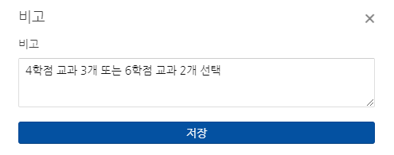
학교 교육과정 편성표 입력 전 안내 사항
4) 학교 교육과정에 대한 학생 선택을 돕기 위해 비고를 클릭하여
선택에 관한 사항 입력
(예시의 경우: 4학점 교과 3개 또는 6학점 교과 2개 선택)

Slide 12
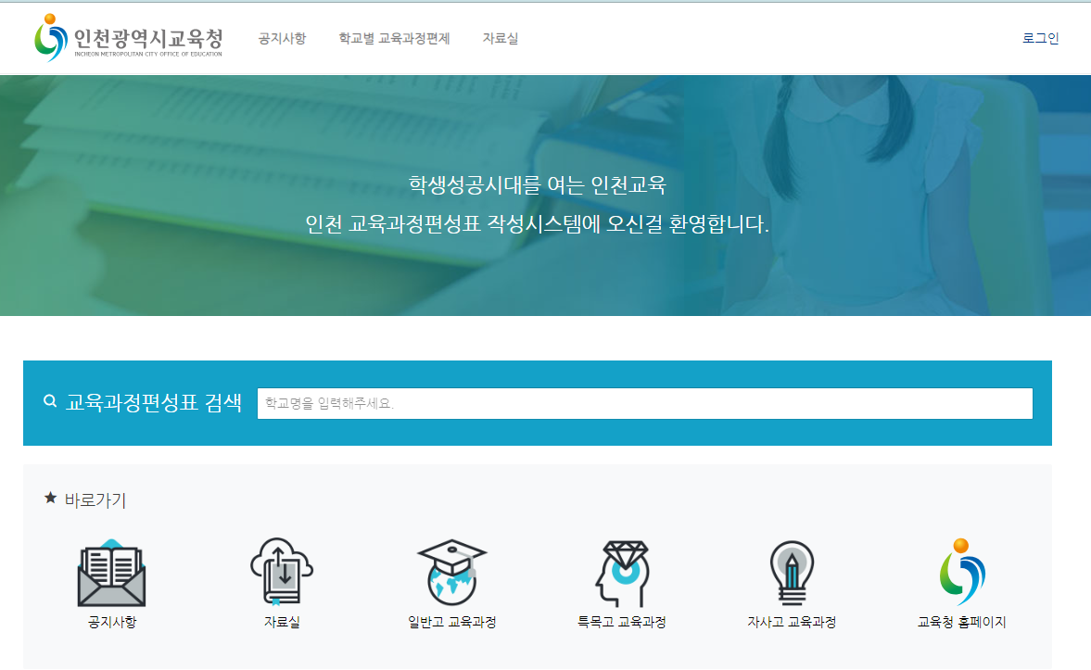
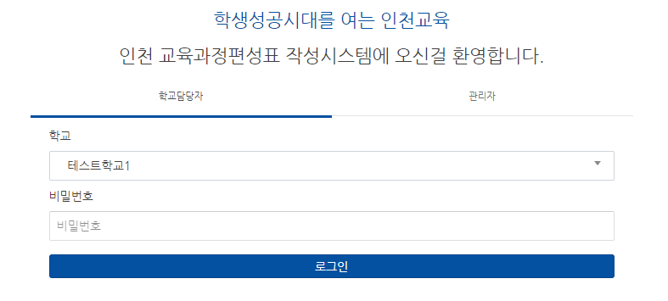
2023학년도 신입생, 2024학년도 신입생 교육과정 편성표 수정
[1-1] 인천 교육과정편성표 작성시스템에 접속하고 로그인합니다.
1
2
3
4
5
학교담당자 탭 선택
학교명: 소속학교명
비밀번호: 학교 나이스코드 10자리
# 문의: 담당 장학사 김성동

Slide 13
2023학년도 신입생, 2024학년도 신입생 교육과정 편성표 수정
[1-2] (상단) 교육과정편성표 관리 – (하위) 교육과정편성표 관리 클릭
1
2

Slide 14
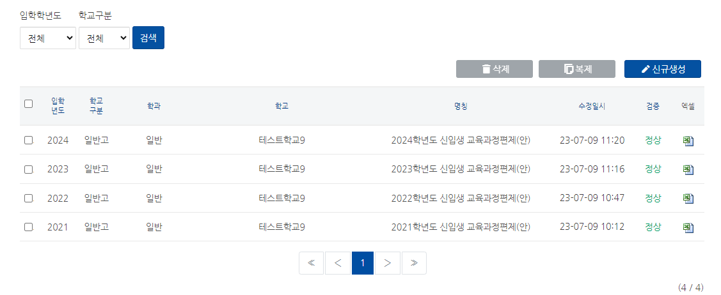
2023학년도 신입생, 2024학년도 신입생 교육과정 편성표 수정
[1-3] 아래와 같은 화면이 나타나면 수정할 사항이 있는 학년도의 교육과정 편성표
명칭 부분을 클릭
# 아래 그림은 2022학년도 신입생 교육과정편제(안)을 수정하고자 하는 경우의 예시임

Slide 15
2023학년도 신입생, 2024학년도 신입생 교육과정 편성표 변경
[1-4] 해당 학년도 교육과정 편성표가 나타나면 변동사항 수정
# 학생 선택에 있는 A과목을 B과목으로 변경하고 싶을 때
A과목을 삭제하고 B과목을 추가 입력해야 함
- 과목 삭제: 해당 과목 선택(음영 표시) – 오른쪽버튼(창이 나타남) – 과목 삭제
- 과목 추가: 상단의 과목 추가 버튼 클릭 – 해당 과목 정보 입력 – 과목 추가

Slide 16
2023학년도 신입생, 2024학년도 신입생 교육과정 편성표 변경
[1-5] 변동사항을 모두 수정했으면 편성표 점검탭을 클릭하여 이상 여부 확인
1
2
# 위 그림과 같이 붉은색 음영으로 표시된 부분이 있으면 교육과정 편제에 오류가 있는 것이므로
확인하여 수정 / 붉은색 음영이 표시되지 않는다면 교육과정 편성표가 오류가 없는 것임
# 시스템에 업로드되고 처리되는 과정에 시간이 필요해 정상적으로 수정한 경우에도 붉은색 음영이
나타날 수 있으므로 이상이 없을 때는 잠시 후 다시 한 번 확인

Slide 17
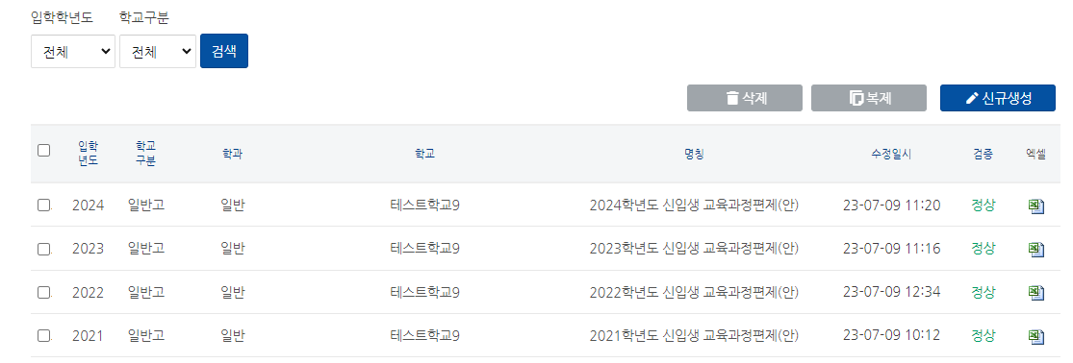
2023학년도 신입생, 2024학년도 신입생 교육과정 편성표 변경
[1-6] 다른 학년도 신입생 교육과정 편성표에 수정할 사항이 있을 경우
[1-3] ~ [1-5] 의 과정을 반복하여 변동사항 모두 수정
[1-7] 모든 학년도의 수정이 끝났으면 화면 중앙 오른쪽에 있는 ‘목록으로’ 버튼 클릭
- 검증 여부가 모두 정상으로 나타나는지 확인

Slide 18
2025학년도 학교 교육과정 편성표 제출
(2023~2025학년도 3개년 모두 제출)
[2-1] (상단) 교육과정편성표 관리 – (하위) 교육과정편성표 제출 클릭
1
2

Slide 19
2025학년도 학교 교육과정 편성표 제출
(2023~2025학년도 3개년 모두 제출)
[2-2] 아래와 같은 화면이 나타나면 ＇편성표 제출자료 생성＇ 버튼을 클릭
1

Slide 20
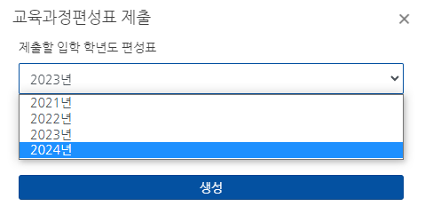
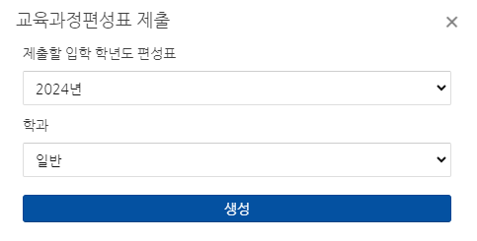
2025학년도 학교 교육과정 편성표 제출
(2023~2025학년도 3개년 모두 제출)
[2-3] 교육과정편성표 제출에 관한 정보 입력
- 제출할 입학 학년도에 ‘2025년’ 선택 (반드시 2025년 선택)
# 1개 학년이 아닌 2025학년도의 3개 학년의 교육과정 편성표 제출
학과: 일반(# 중점학교 운영 등으로 2개 이상인 학교는 개설되어 있는 학교수만큼 작업해야 함)
[2-4] 정보 입력이 완료되면 ‘생성’ 버튼 클릭

Slide 21
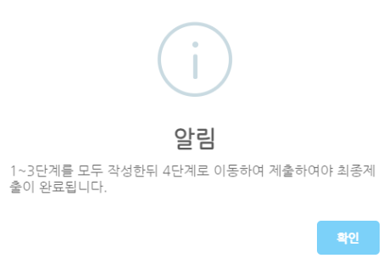
2025학년도 학교 교육과정 편성표 제출
(2023~2025학년도 3개년 모두 제출)
[2-5] 아래와 같은 창이 나타나면 [확인] 클릭

Slide 22
2025학년도 학교 교육과정 편성표 제출
(2023~2025학년도 3개년 모두 제출)
[2-6] 화면이 나타나면 맨 위의 탭들을 순차적으로 누름
(현1학년 ~ 제출까지 차례대로 클릭)
[2-7] 아래와 같은 화면이 나타나면 ＇저장 ‘ 버튼 클릭

Slide 23
2025학년도 학교 교육과정 편성표 제출
(2023~2025학년도 3개년 모두 제출)
[2-8] 정상적으로 제출되면 아래와 같이 상태에 ‘제출’이라고 나타남
# 아래와 같은 화면이 보이지 않을 경우
(상단) 교육과정편성표 관리 – (하위) 교육과정편성표 제출을 클릭하면 확인 가능

Slide 24
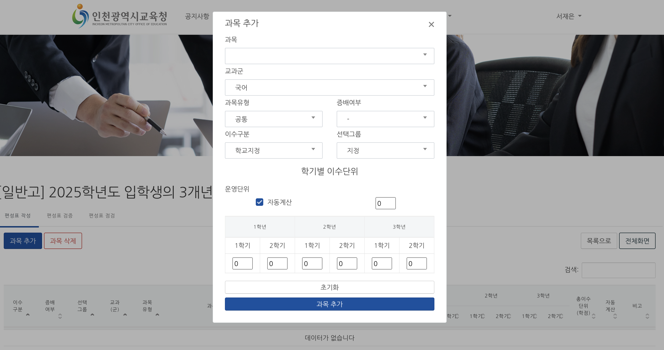
2025학년도 학교 교육과정 편성표 입력 시연
1) 과목 추가
①
추가하고자 하는 과목 이름 선택 (자동완성)
①
②
이수 구분: 학교지정, 학생선택 중 선택
⑤
②
③
선택그룹: 지정, 선택1 ~ 선택 25까지 중 선택
③
④
운영단위: 과목의 운영 학기와 학점 입력
④
⑤
증배여부
없음
순증: 소수, 진로 순증과목인 경우 선택
공동(순증): 공동교육과정 순증과목인 경우 선택
1

Slide 26
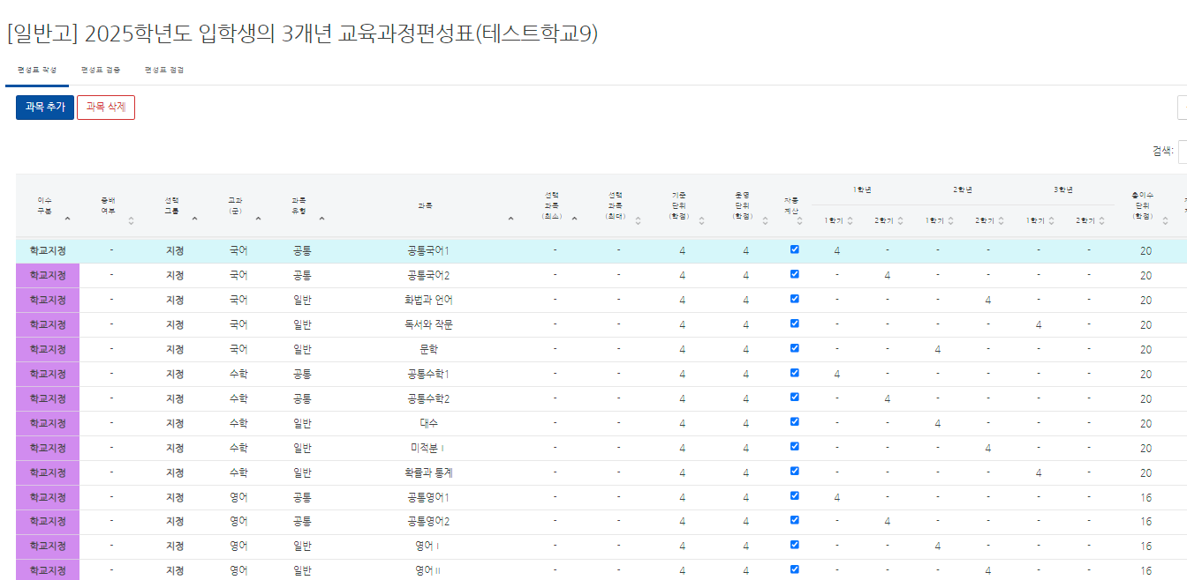
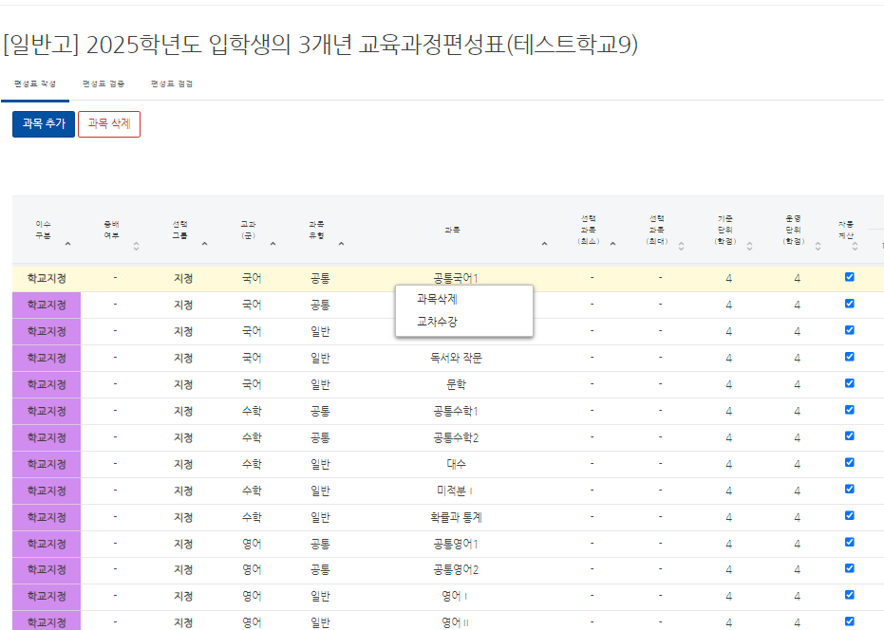
2025학년도 학교 교육과정 편성표 입력 시연
2) 과목 삭제
첫 번째 방법!
두 번째 방법!
2
1
2
삭제 하고 싶은 과목 선택에서 마우스 좌클릭!
1
삭제 하고 싶은 과목에서 마우스 우클릭!

Slide 27
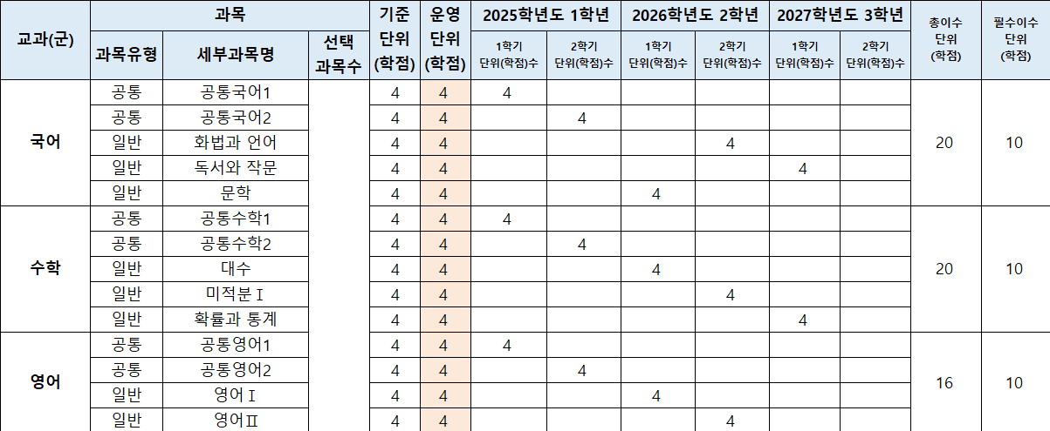
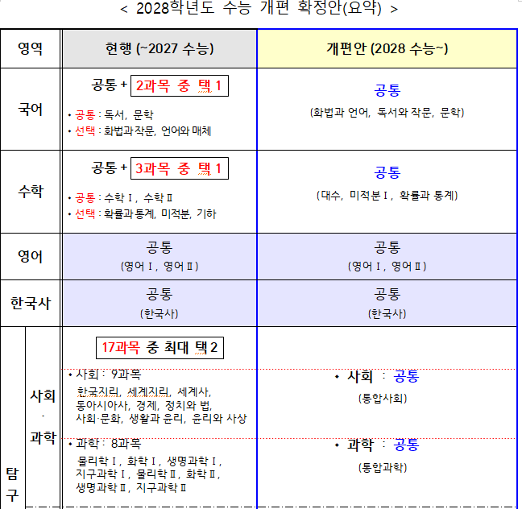
2025학년도 학교 교육과정 편성표 입력 시연
일반고등학교 편성 예상
3) 학교 지정 과목 입력
출처: 미래 사회를 대비하는 2028 대학입시제도 개편 확정안_교육부(23.12.27.)

Slide 28
2025학년도 학교 교육과정 편성표 입력 시연
4) 학생 선택 과목 입력- 선택 군내 선택 교과목 수가 동일한 경우
1
[과목 추가]로 입력 후
2
선택 최소, 최대 동일하게 입력

Slide 29
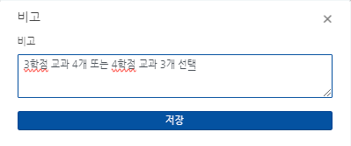
2025학년도 학교 교육과정 편성표 입력 시연
5) 학생 선택 과목 입력- 선택 군내 선택 교과목 수가 다른 경우
2015개정 교육과정에서의 유형 예시
1
[과목 추가]로 입력 후
2
선택 최소, 최대 입력
3
비고 클릭!

Slide 30
2025학년도 학교 교육과정 편성표 입력 시연
6) 학생 선택 과목 입력- 2과목 교차 수강
2015개정 교육과정에서의 유형 예시
1
[과목 추가]로 입력 후
2
마우스 우클릭!

Slide 31
2025학년도 학교 교육과정 편성표 입력 시연
7) 학생 선택 과목 입력- 3과목 교차 수강
교차수강 체크하지 않음. → 비고란에 [1,2학기 교차수강]이라고 기재

Slide 32
2025학년도 학교 교육과정 편성표 입력 시연
8) 공동 교육과정 순증
공동 교육과정 순증
1
[과목 추가]에서 [증배운영-공동(순증)] 선택 입력 후
3
자동계산 체크 해제
2
선택 최대, 최소 입력

Slide 33
2025학년도 학교 교육과정 편성표 입력 시연
9) 비고 활용
교차 수강
교과목 위계 준수 안내
필수 이수 학점 충족 또는 최대 이수 가능 학점 초과 방지
공동교육과정 유형 (거점형/밴드형/온라인형) 구분
기타 학교 교육과정운영상 필요에 따른 안내 등
해당 선택군에 대한 설명은 ‘비고’ 활용하여 입력

